Slide 1



Jak podejść do nauki programowania. Jak zacząć.
Grzegorz Maciak
iOS Developer, Cybercom Poland
www.WarszawskieDniInformatyki.pl

Slide 2

Na początku istotne są dwie rzeczy
Odpowiednia motywacja, poprzez dobranie dobrze określonego celu krótkoterminowego
Chcę napisać program, więc nauczę się jak to zrobić
Będę się uczyć programować, żeby w przyszłości zostać programistą
, albo i nie
Podejście bez kompleksów
Programistą nie jest ten kto, zna algorytmy i struktury danych, jest dobry z matematyki czy skończył studia. Programistą jest ten kto programuje.
Zostań programistą już dziś zaczynając pisać np. swoją aplikację mobilną.
Ucz się rozwiązując problemy, które napotkasz.
Notes:
Stawianie sobie celów, które motywują słabo to lekcja wyniesiona ze szkoły. Obecny system edukacji uczy nas od małego, ze musimy się uczyć, żeby umieć. To nic, że jeśli nie będziemy tej wiedzy używać w praktyce to ona uleci. Uczymy się dużo zbędnych i niepraktycznych rzeczy po to, żeby je za chwilę zapomnieć. A jeśli ktoś powie, że przecież to daje nam jakieś rozeznanie, że mamy wiedzę ogólną, to warto sobie uświadomić, że poświęcenie parunastu lat życia po to, żeby mieć jakąś szczątkową wiedzę nie wygląda jak dobrze spożytkowany czas.

Slide 3

Dobrze określony cel krótkoterminowy
Wyznacz sobie cel
Wymyśliłem sobie, że napisze grę. Jak jeszcze byłem młody i nie było jeszcze smartfonów, na telefonach popularna była gra o nazwie Wąż (Snake), wygląda na nie skomplikowaną a ja chętnie bym się pobawił w napisanie czegoś prostego no i chętnie zagrał bym w nią jeszcze raz.
Notes:
Stawianie sobie celów, które motywują słabo to lekcja wyniesiona ze szkoły. Obecny system edukacji uczy nas od małego, ze musimy się uczyć, żeby umieć. To nic, że jeśli nie będziemy tej wiedzy używać w praktyce to ona uleci. Uczymy się dużo zbędnych i niepraktycznych rzeczy po to, żeby je za chwilę zapomnieć. A jeśli ktoś powie, że przecież to daje nam jakieś rozeznanie, że mamy wiedzę ogólną, to warto sobie uświadomić, że poświęcenie parunastu lat życia po to, żeby mieć jakąś szczątkową wiedzę nie wygląda jak dobrze spożytkowany czas.

Slide 4

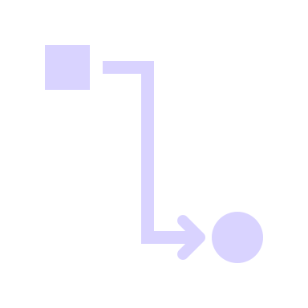

Dobrze określony cel krótkoterminowy
Zastanów się nad wymaganiami aplikacji
Z jakich logicznych części powinna się składać moja aplikacja, np.:
Sterowanie
Dwa przyciski sterowania: lewo i prawo. Przycisk do restartowania gry po przegranej.
Sposób wyświetlania/prezentacji informacji na ekranie
Trzy przyciski wyświetlone na dole ekranu, nad nimi plansza, po której będzie poruszał się wąż
Notes:
Stawianie sobie celów, które motywują słabo to lekcja wyniesiona ze szkoły. Obecny system edukacji uczy nas od małego, ze musimy się uczyć, żeby umieć. To nic, że jeśli nie będziemy tej wiedzy używać w praktyce to ona uleci. Uczymy się dużo zbędnych i niepraktycznych rzeczy po to, żeby je za chwilę zapomnieć. A jeśli ktoś powie, że przecież to daje nam jakieś rozeznanie, że mamy wiedzę ogólną, to warto sobie uświadomić, że poświęcenie parunastu lat życia po to, żeby mieć jakąś szczątkową wiedzę nie wygląda jak dobrze spożytkowany czas.

Slide 5


Dobrze określony cel krótkoterminowy
Zastanów się nad wymaganiami aplikacji
Z jakich logicznych części powinna się składać moja aplikacja, cd.:
Sposób przechowywania danych
W naszym przypadku nie będziemy zapisywać niczego trwale na dysku w trakcie lub po zakończeniu gry. Żadnych ustawień ani wyników ponieważ, nie potrzebujemy tego na początku.
Komunikacja z Internetem, przechowywanie danych zdalnie w Internecie
W naszym przypadku to również nie jest konieczne do działania gry
Notes:
Stawianie sobie celów, które motywują słabo to lekcja wyniesiona ze szkoły. Obecny system edukacji uczy nas od małego, ze musimy się uczyć, żeby umieć. To nic, że jeśli nie będziemy tej wiedzy używać w praktyce to ona uleci. Uczymy się dużo zbędnych i niepraktycznych rzeczy po to, żeby je za chwilę zapomnieć. A jeśli ktoś powie, że przecież to daje nam jakieś rozeznanie, że mamy wiedzę ogólną, to warto sobie uświadomić, że poświęcenie parunastu lat życia po to, żeby mieć jakąś szczątkową wiedzę nie wygląda jak dobrze spożytkowany czas.

Slide 6


Dobrze określony cel krótkoterminowy
Zastanów się nad wymaganiami aplikacji
Jakie są zasady działania aplikacji, jak powinna się zachowywać, np.:
Zaczniemy od wyświetlenia na ekranie podwidoku, który będzie naszą planszą po której będzie poruszał się wąż
Wąż będzie składał się z jednakowych kwadracików a planszę podzielimy na takie kwadraciki tworząc siatkę
Mając siatkę będziemy mogli określić gdzie na tej siatce znajduje się kwadracik poprzez określenie kolumny i wiersza
Notes:
Stawianie sobie celów, które motywują słabo to lekcja wyniesiona ze szkoły. Obecny system edukacji uczy nas od małego, ze musimy się uczyć, żeby umieć. To nic, że jeśli nie będziemy tej wiedzy używać w praktyce to ona uleci. Uczymy się dużo zbędnych i niepraktycznych rzeczy po to, żeby je za chwilę zapomnieć. A jeśli ktoś powie, że przecież to daje nam jakieś rozeznanie, że mamy wiedzę ogólną, to warto sobie uświadomić, że poświęcenie parunastu lat życia po to, żeby mieć jakąś szczątkową wiedzę nie wygląda jak dobrze spożytkowany czas.

Slide 7
Dobrze określony cel krótkoterminowy
Zastanów się nad wymaganiami aplikacji
Jakie są zasady działania aplikacji, jak powinna się zachowywać, cd.:
Co jakiś czas plansza będzie się odświeżała, co będzie skutkowało przesunięciem węża o 1 kwadracik w wyznaczonym kierunku
Żeby wąż wyglądał jak by pełzał będziemy przenosić ostatni kwadracik z jego ogona na początek węża tak, żeby znalazł się on na przeciwko, po jej lewej albo prawej stronie kwadracika będącego poprzednią głową, w zależności czy użytkownik zmienił kierunek poruszania się czy nie
Na planszy zawsze będzie tez 1 kwadracik w losowym, niezajętym miejscu planszy
Notes:
Stawianie sobie celów, które motywują słabo to lekcja wyniesiona ze szkoły. Obecny system edukacji uczy nas od małego, ze musimy się uczyć, żeby umieć. To nic, że jeśli nie będziemy tej wiedzy używać w praktyce to ona uleci. Uczymy się dużo zbędnych i niepraktycznych rzeczy po to, żeby je za chwilę zapomnieć. A jeśli ktoś powie, że przecież to daje nam jakieś rozeznanie, że mamy wiedzę ogólną, to warto sobie uświadomić, że poświęcenie parunastu lat życia po to, żeby mieć jakąś szczątkową wiedzę nie wygląda jak dobrze spożytkowany czas.

Slide 8
Dobrze określony cel krótkoterminowy
Zastanów się nad wymaganiami aplikacji
Jakie są zasady działania aplikacji, jak powinna się zachowywać, cd.:
Celem gry będzie to, żeby wąż dotarł do tego kwadracika i niejako go zjadł, nie natrafiając przy tym na krawędź planszy bądź na swój ogon
Gdy wąż połknie owy kwadracik, na ekranie powinien pojawić się kolejny, a wąż powinien się wydłużyć gdy ”jedzenie przejdzie przez całe jego działo aż do ogona”
Wąż będzie stawał się coraz dłuższy, przez co gra będzie coraz trudniejsza
Gra kończy się gdy wąż ugryzie sam siebie w ogon, albo wykona ruch poza planszę bo użytkownik nie zdąży skręcić na czas
Notes:
Stawianie sobie celów, które motywują słabo to lekcja wyniesiona ze szkoły. Obecny system edukacji uczy nas od małego, ze musimy się uczyć, żeby umieć. To nic, że jeśli nie będziemy tej wiedzy używać w praktyce to ona uleci. Uczymy się dużo zbędnych i niepraktycznych rzeczy po to, żeby je za chwilę zapomnieć. A jeśli ktoś powie, że przecież to daje nam jakieś rozeznanie, że mamy wiedzę ogólną, to warto sobie uświadomić, że poświęcenie parunastu lat życia po to, żeby mieć jakąś szczątkową wiedzę nie wygląda jak dobrze spożytkowany czas.

Slide 9

Dobrze określony cel krótkoterminowy
Zacznij
Zastanów się od czego chcesz zacząć i zacznij.
W trakcie pracy ustalisz czego Ci brakuje.
Często, żeby skończyć jedną część, będziesz musieć zacząć a może i skończyć inną część, zależności w programowaniu są normalne.
Notes:
Stawianie sobie celów, które motywują słabo to lekcja wyniesiona ze szkoły. Obecny system edukacji uczy nas od małego, ze musimy się uczyć, żeby umieć. To nic, że jeśli nie będziemy tej wiedzy używać w praktyce to ona uleci. Uczymy się dużo zbędnych i niepraktycznych rzeczy po to, żeby je za chwilę zapomnieć. A jeśli ktoś powie, że przecież to daje nam jakieś rozeznanie, że mamy wiedzę ogólną, to warto sobie uświadomić, że poświęcenie parunastu lat życia po to, żeby mieć jakąś szczątkową wiedzę nie wygląda jak dobrze spożytkowany czas.

Slide 10

Jak zacząć?
Nie potrafisz jeszcze nic
Zacznij od strony developerskiej platformy, na którą chcesz pisać
Dla systemu iOS będzie to developer.apple.com
Tam u góry ekranu znajdziesz zakładkę Develop
Xcode - narzędzie programistyczne, które musisz poznać
Swift - język programowania, który musisz znać
Dokumentation - no zgadnij co to
Notes:
Stawianie sobie celów, które motywują słabo to lekcja wyniesiona ze szkoły. Obecny system edukacji uczy nas od małego, ze musimy się uczyć, żeby umieć. To nic, że jeśli nie będziemy tej wiedzy używać w praktyce to ona uleci. Uczymy się dużo zbędnych i niepraktycznych rzeczy po to, żeby je za chwilę zapomnieć. A jeśli ktoś powie, że przecież to daje nam jakieś rozeznanie, że mamy wiedzę ogólną, to warto sobie uświadomić, że poświęcenie parunastu lat życia po to, żeby mieć jakąś szczątkową wiedzę nie wygląda jak dobrze spożytkowany czas.

Slide 11
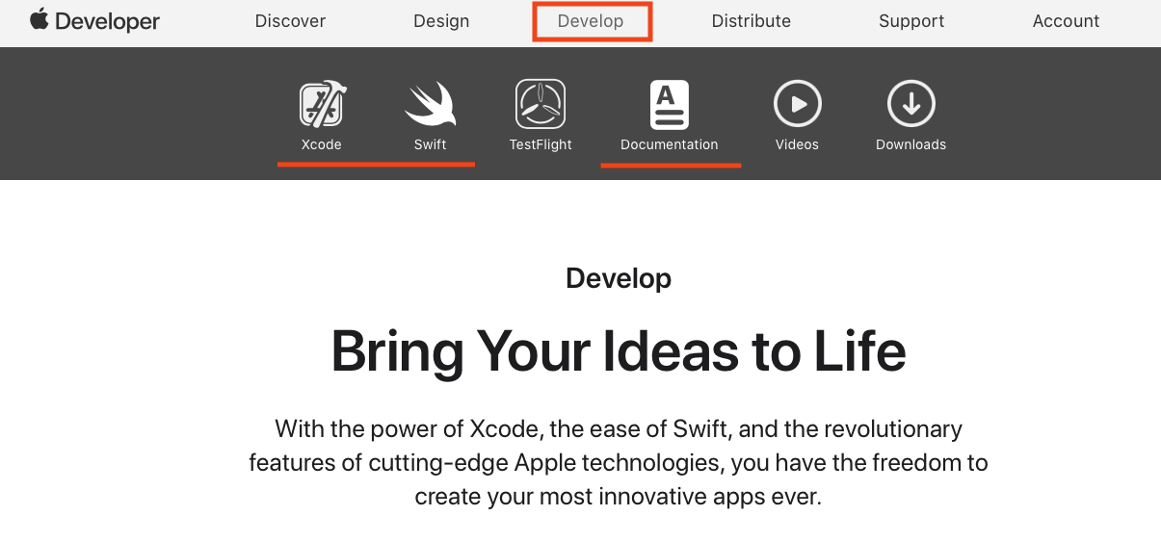
Jak zacząć?
Nie potrafisz jeszcze nic (cd.):
Notes:
Stawianie sobie celów, które motywują słabo to lekcja wyniesiona ze szkoły. Obecny system edukacji uczy nas od małego, ze musimy się uczyć, żeby umieć. To nic, że jeśli nie będziemy tej wiedzy używać w praktyce to ona uleci. Uczymy się dużo zbędnych i niepraktycznych rzeczy po to, żeby je za chwilę zapomnieć. A jeśli ktoś powie, że przecież to daje nam jakieś rozeznanie, że mamy wiedzę ogólną, to warto sobie uświadomić, że poświęcenie parunastu lat życia po to, żeby mieć jakąś szczątkową wiedzę nie wygląda jak dobrze spożytkowany czas.

Slide 12
Jak zacząć?
Nie potrafisz jeszcze nic (cd.):
Warto zacząć od zapoznania się choćby z podstawami języka
Language Guide
Xcode Playground: link1 (pl), link2
Aplikacja Swift Playgrounds (Mac, iPad)
Nauka pisania aplikacji iOS w swift
Notes:
Stawianie sobie celów, które motywują słabo to lekcja wyniesiona ze szkoły. Obecny system edukacji uczy nas od małego, ze musimy się uczyć, żeby umieć. To nic, że jeśli nie będziemy tej wiedzy używać w praktyce to ona uleci. Uczymy się dużo zbędnych i niepraktycznych rzeczy po to, żeby je za chwilę zapomnieć. A jeśli ktoś powie, że przecież to daje nam jakieś rozeznanie, że mamy wiedzę ogólną, to warto sobie uświadomić, że poświęcenie parunastu lat życia po to, żeby mieć jakąś szczątkową wiedzę nie wygląda jak dobrze spożytkowany czas.

Slide 13

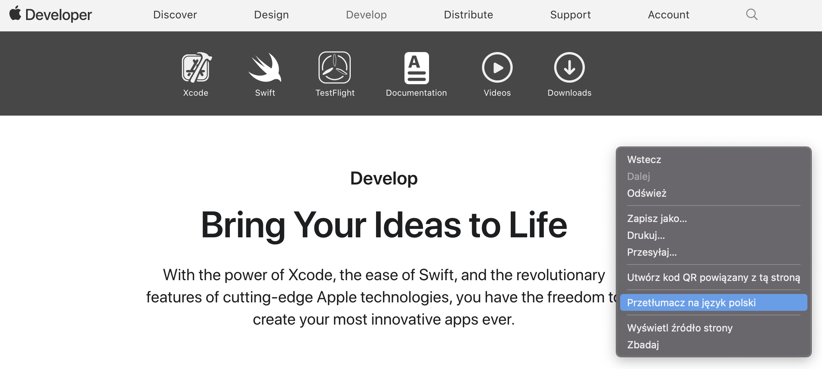
Jak zacząć?
Co jeśli nie znam języka angielskiego?
Uruchom stronę w przeglądarce Google Chrome
Z menu pod prawym przyciskiem wybierz "Przetłumacz na język polski"

Slide 14

Jak zacząć?
Jeśli już masz podstawy, znasz trochę narzędzie, znasz trochę język:
Uruchom swoje narzędzie (np. Xcode, Android Studio, Visual Studio, itp.)
Zacznij pisać, eksperymentuj, baw się tym
Jeśli nie wiesz jak dowiedz się jak napisać to od czego chcesz zacząć
Poczytaj kursy i samouczki pokazujące jak rozwiązać problem czy zaimplementować potrzebną funkcjonalność , np.:
raywenderlich.com: https://www.raywenderlich.com/
Learn App Making: https://learnappmaking.com/ios-development-course
Poszukaj przykładów w Internecie i zapoznaj się z nimi, przeanalizuj
Notes:
Stawianie sobie celów, które motywują słabo to lekcja wyniesiona ze szkoły. Obecny system edukacji uczy nas od małego, ze musimy się uczyć, żeby umieć. To nic, że jeśli nie będziemy tej wiedzy używać w praktyce to ona uleci. Uczymy się dużo zbędnych i niepraktycznych rzeczy po to, żeby je za chwilę zapomnieć. A jeśli ktoś powie, że przecież to daje nam jakieś rozeznanie, że mamy wiedzę ogólną, to warto sobie uświadomić, że poświęcenie parunastu lat życia po to, żeby mieć jakąś szczątkową wiedzę nie wygląda jak dobrze spożytkowany czas.

Slide 15
Jak zacząć?
Jeśli już masz podstawy, znasz trochę narzędzie, znasz trochę język (cd.):
Czytaj portale/blogi o tematyce, która cię interesuje. Dla iOS mogą to być np.:
devstyle.pl: https://devstyle.pl/ (po polsku, nie tylko iOS)
NSHipster: https://nshipster.com/
Swift by Sundell: https://www.swiftbysundell.com/
Hacking with Swift: https://www.hackingwithswift.com/
Można też znaleźć samouczki w postaci filmów, np.:
Lets Build That App
Notes:
Stawianie sobie celów, które motywują słabo to lekcja wyniesiona ze szkoły. Obecny system edukacji uczy nas od małego, ze musimy się uczyć, żeby umieć. To nic, że jeśli nie będziemy tej wiedzy używać w praktyce to ona uleci. Uczymy się dużo zbędnych i niepraktycznych rzeczy po to, żeby je za chwilę zapomnieć. A jeśli ktoś powie, że przecież to daje nam jakieś rozeznanie, że mamy wiedzę ogólną, to warto sobie uświadomić, że poświęcenie parunastu lat życia po to, żeby mieć jakąś szczątkową wiedzę nie wygląda jak dobrze spożytkowany czas.

Slide 16

Jak zacząć?
Kilka uwag na koniec.
Nie musisz wiedzieć wszystkiego od razu
Baw się kodowaniem i eksperymentuj
Nie musisz znać wszystkich niuansów i możliwości języka
Postaraj się rozumieć jak działa kod, który piszesz.
Znajomość środowiska.
Daj sobie czas.
Koniec teorii, czas na praktykę.
Notes:
Stawianie sobie celów, które motywują słabo to lekcja wyniesiona ze szkoły. Obecny system edukacji uczy nas od małego, ze musimy się uczyć, żeby umieć. To nic, że jeśli nie będziemy tej wiedzy używać w praktyce to ona uleci. Uczymy się dużo zbędnych i niepraktycznych rzeczy po to, żeby je za chwilę zapomnieć. A jeśli ktoś powie, że przecież to daje nam jakieś rozeznanie, że mamy wiedzę ogólną, to warto sobie uświadomić, że poświęcenie parunastu lat życia po to, żeby mieć jakąś szczątkową wiedzę nie wygląda jak dobrze spożytkowany czas.

Slide 17
Przykładowa aplikacja mobilna.
Kod z komentarzami:
GitHub: https://github.com/kodelit/WDI2021
Kod z prezentacji:
GitHub, branch `presentation`
https://github.com/kodelit/WDI2021/tree/presentation
www.WarszawskieDniInformatyki.pl

Slide 18
Anegdoty i historie z życia.
www.WarszawskieDniInformatyki.pl

Slide 19
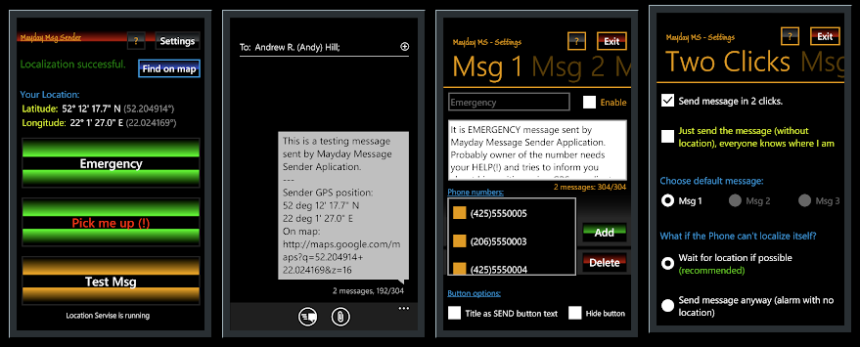
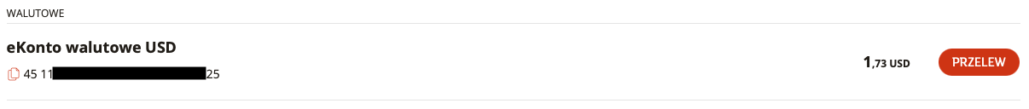
Anegdoty i historie z życia
WDI 2011
Aplikacja od której zacząłem ja: (więcej szczegółów tutaj)
Tyle zarobiłem

Slide 20
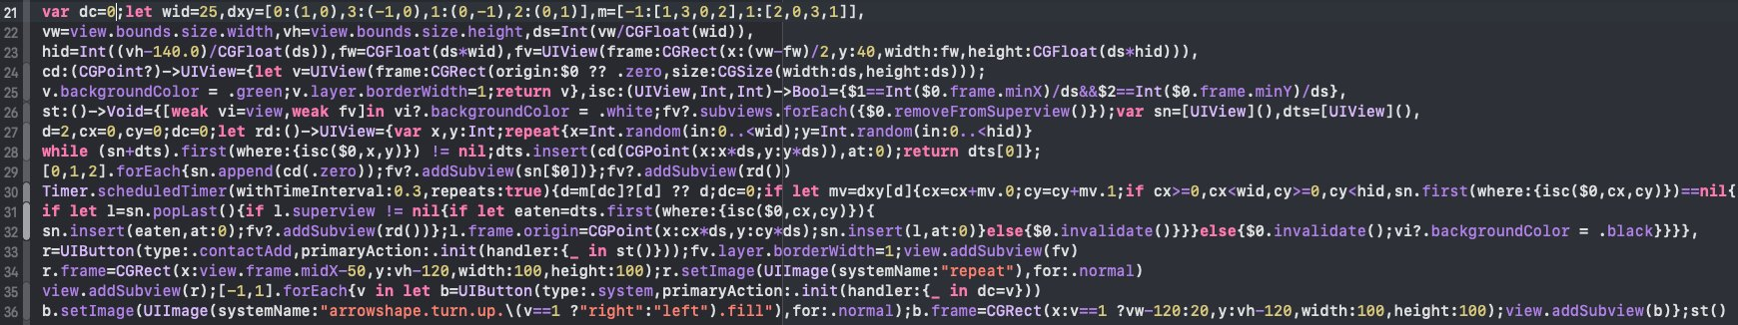
Adegdoty i historie z życia
Pierwsza praca w zawodzie
#code16challenge – czyli aplikacja którą właśnie napisaliśmy upchana w 16 linijek kodu.
WDI 2021
Notes:
Stawianie sobie celów, które motywują słabo to lekcja wyniesiona ze szkoły. Obecny system edukacji uczy nas od małego, ze musimy się uczyć, żeby umieć. To nic, że jeśli nie będziemy tej wiedzy używać w praktyce to ona uleci. Uczymy się dużo zbędnych i niepraktycznych rzeczy po to, żeby je za chwilę zapomnieć. A jeśli ktoś powie, że przecież to daje nam jakieś rozeznanie, że mamy wiedzę ogólną, to warto sobie uświadomić, że poświęcenie parunastu lat życia po to, żeby mieć jakąś szczątkową wiedzę nie wygląda jak dobrze spożytkowany czas.

Slide 21

Dziękujemy za oglądanie!
Zapraszamy do zadawania pytań
oraz oceny prelekcji pod nagraniem.
Zachęcam też do kontaktu na Facebooku: @kodelit
↘
www.WarszawskieDniInformatyki.pl

